Slide 1
CSS Grid Layout
Made by Lukas & Brandon

Slide 2
Was ist Grid-Layout?
Erstellen von Grid
Responsive Grids
Beispiel
Fazit

Slide 3
Was ist Grid-Layout?
Webentwicklung
Tool der grafischen Anordnung
2D Raster- horizontal/vertikal
Ausrichtung
CSS = leicht erlernen

Slide 4

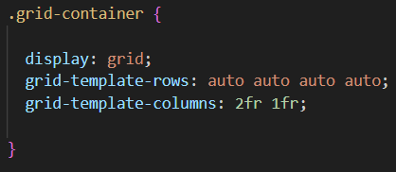
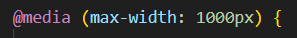
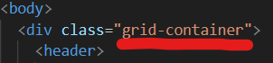
Erstellen von Grid
Zeilen & Spalten definieren
grid-row & grid-column

Slide 5
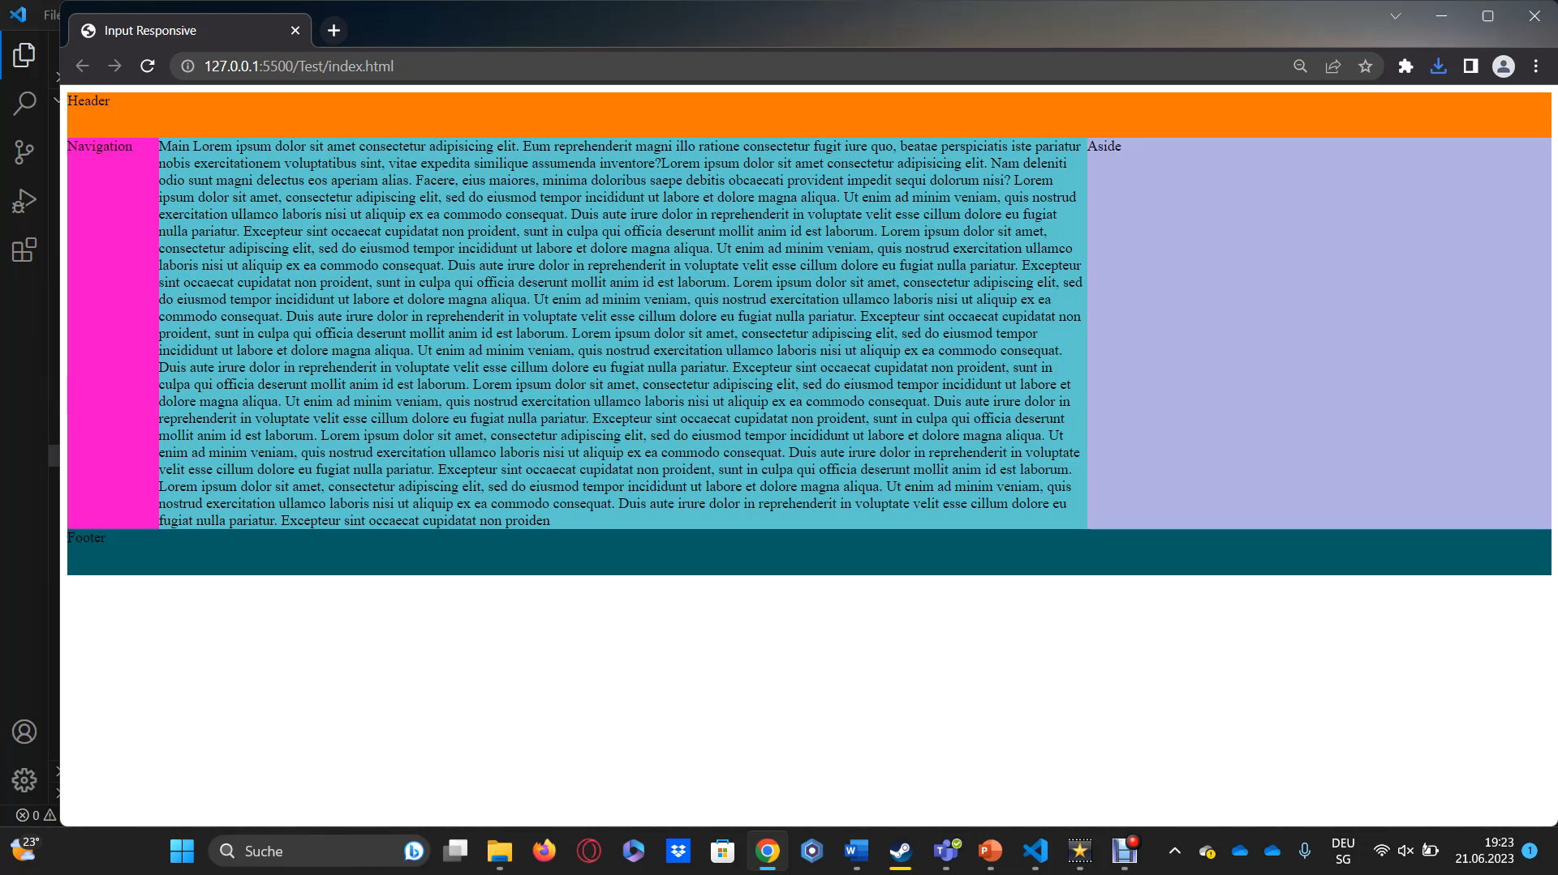
Beispiel

Slide 6
Fazit
Hervorragendes Tool
Layouts
Einfach zu lernen
Flexibilität & Anpassung

